Slide 1









Conception et Réalisation d’un Site Web E-commerce
Réaliser Par :
Elmahdi KARBAL
Encadrer Par :
Mme Meryem Faouzi

Slide 2

Plan
Introduction
01
Contexte Général de projet
02
Analyse et conception
03
Réalisation
04
Présentation de problématique
Solution
Les technologies utilisées
Démonstration
Conclusion
05

Slide 3


INTRODUCTION

Slide 4


Problématique
Contexte Géneral de projeet

Slide 5

Solution proposée
Contexte Géneral de projeet
Site Web Ecommerce responsive
Front office / Back office
Sécurisé

Slide 6
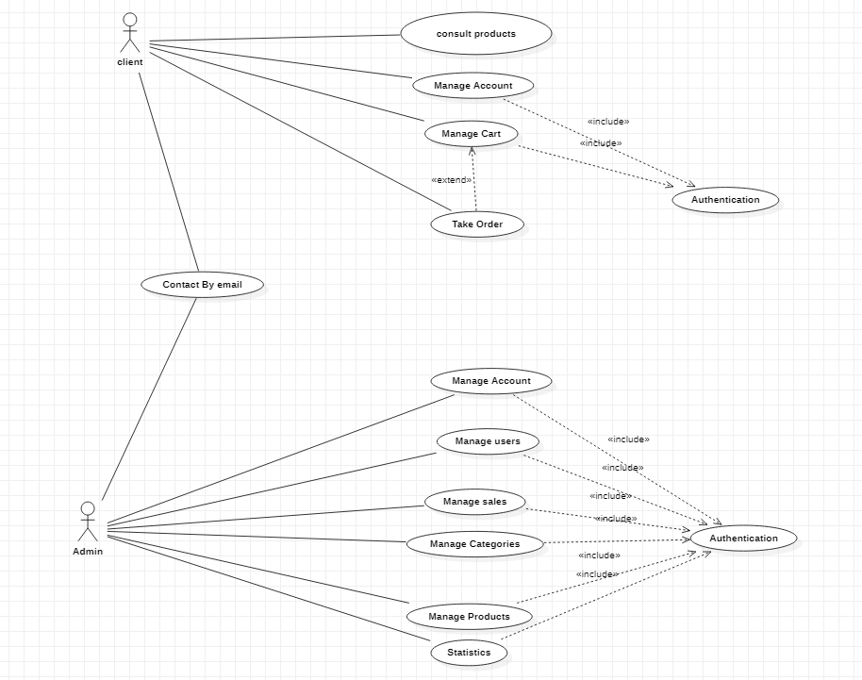
Analyse et conception
Diagramme de cas d’utilisation

Slide 7
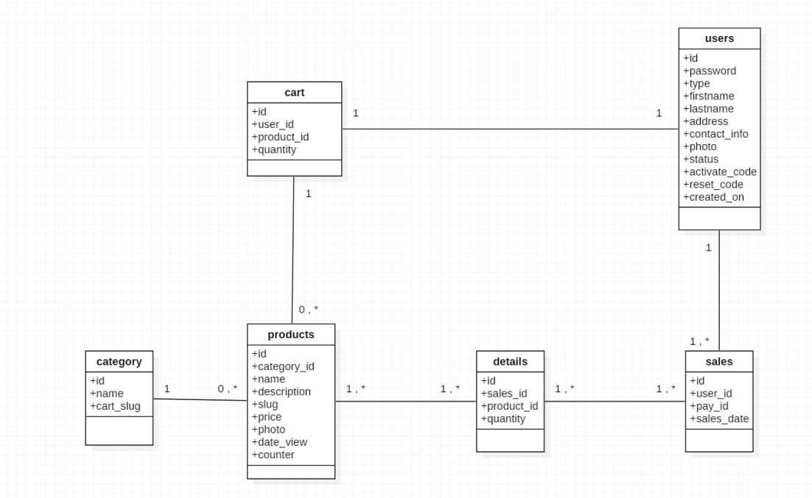
Analyse et conception
Diagramme de classe

Slide 8


Réalisation
Les technologies utilisées

Slide 9
Démonstration

Slide 10
Conclusion

